Slide 1
AUSBILDUNG FEUERWEHR
PLANSPIEL:
WOHNUNGSBRAND
Moderationsfolien für Ausbilder: Wohnungsbrand mit vermisster Person
Muster-Ausbildung der Plattform Feuerwehr Wissen · Stand Oktober 2026
Planspiel · Wohnungsbrand · Ausbildung · 1
feuerwehr-wissen-bb.de

Slide 2
AGENDA UND AUSBILDUNGSSCHWERPUNKTE
KAPITEL 1
KAPITEL 2
KAPITEL 3
KAPITEL 4
Einführung und Lage.
Erkundung und Lagemeldung.
Befehle und Folgen.
Auswertung.
Nach dieser Ausbildung kannst du …
› | „Innenangriff nur mit Sicherheitstrupp“ beachten,
› | Lage erkunden und Wichtiges vom Nebensächlichen trennen,
› | Befehle in sinnvoller Reihenfolge geben,
Planspiel · Wohnungsbrand · Ausbildung · 2
feuerwehr-wissen-bb.de

Slide 3
KAPITEL 01
EINFÜHRUNG UND LAGE
Planspiel · Wohnungsbrand · Ausbildung · 3
feuerwehr-wissen-bb.de

Slide 4
1.1 SO LÄUFT DIE ÜBUNG
ZIEL
ABLAUF
DAUER
Entscheidungen als Gruppenführer üben, ohne Zeitdruck des Einsatzes und ohne Risiko.
Lage lesen, erkunden, Lage melden, Befehle geben, eine Lage später, Auswertung.
Etwa 45 bis 60 Minuten, allein oder in Kleingruppen von zwei bis vier Personen.
Planspiel · Wohnungsbrand · Ausbildung · 4
feuerwehr-wissen-bb.de

Slide 5
1.2 DIE ALARMMELDUNG
STICHWORT
B:Gebäude klein: Rauchentwicklung aus Wohnhaus
ORT
Am Birkenhain 12 (fiktiv), Mehrfamilienhaus mit vier Geschossen
MELDENDER
Anwohner ruft von der Straße an: Rauch aus einem Fenster im 2. Obergeschoss.
ALARMIERT
Löschzug (LF 10, HLF 20), ELW 1, DLK, RTW
DEINE ROLLE
Mehrfamilienhaus, Rauch aus dem zweiten Obergeschoss, eine Bewohnerin wird vermisst. Du führst die Gruppe des ersten Löschfahrzeugs.
Planspiel · Wohnungsbrand · Ausbildung · 5
feuerwehr-wissen-bb.de

Slide 6
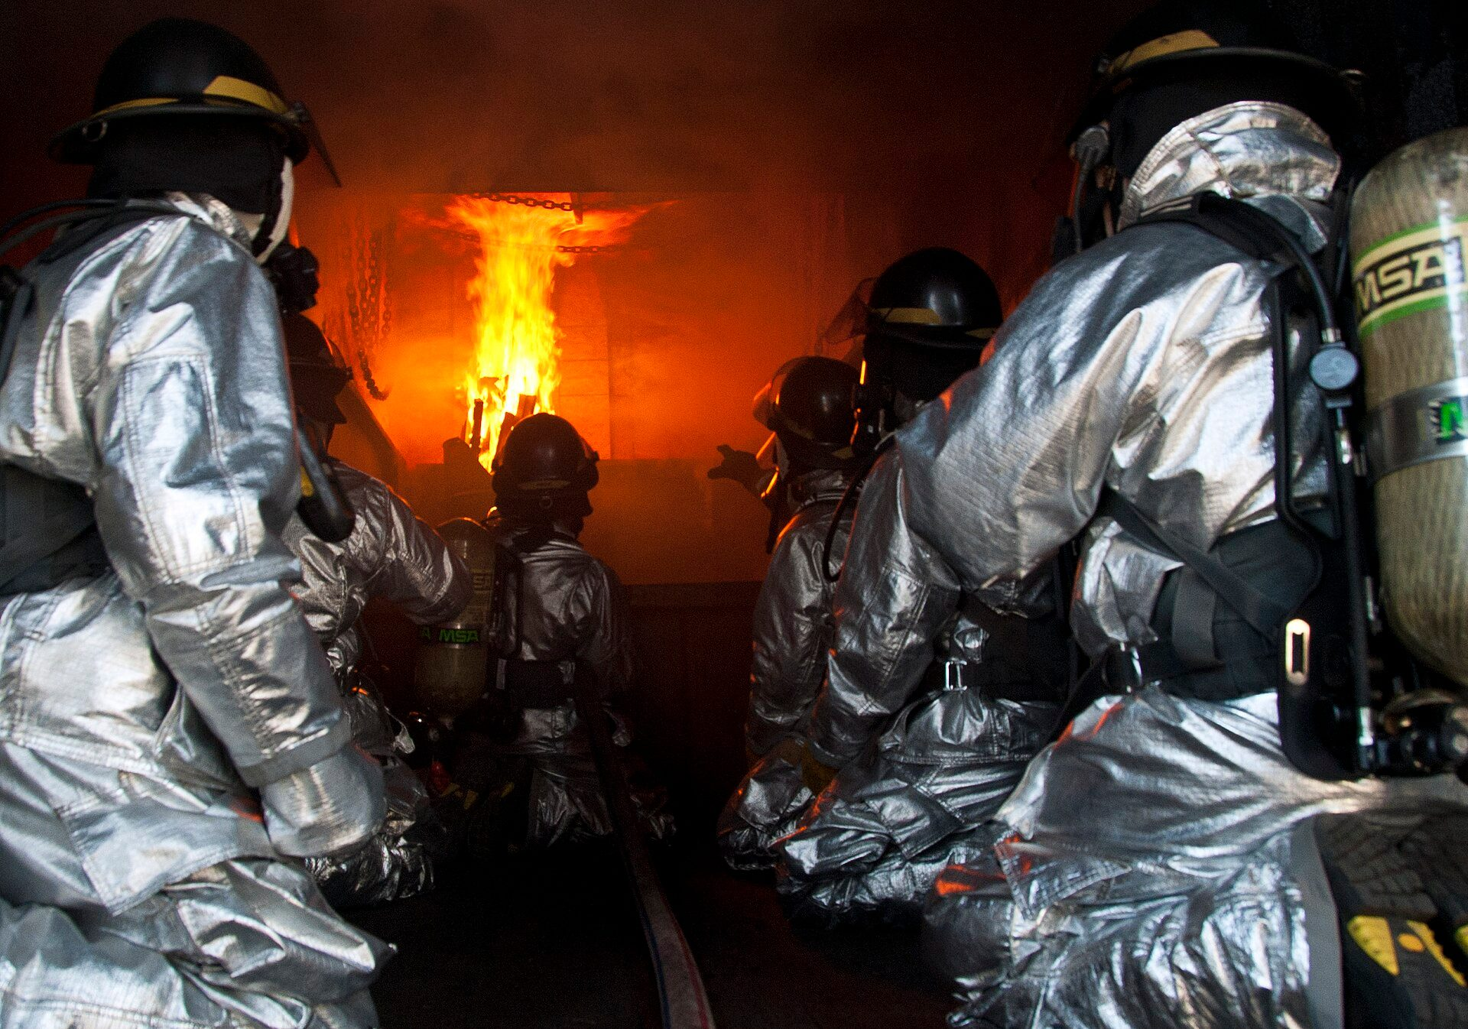
1.3 DIE LAGE BEIM EINTREFFEN
› | Du bist Gruppenführer auf dem LF 10 und erreichst als erstes Fahrzeug die Einsatzstelle. Das HLF 20, der ELW 1 und die Drehleiter folgen kurz danach. Der Rettungswagen ist ebenfalls alarmiert.
› | Beim Eintreffen siehst du: Aus dem Fenster der linken Wohnung im 2. Obergeschoss schlagen Flammen, dichter schwarzer Rauch zieht über das Dach nach Nordosten. Im Treppenraum ist ab dem 1. Obergeschoss Rauch sichtbar. Ein Anwohner ruft dir zu: „Frau Berger wohnt dort. Ich habe sie heute noch nicht gesehen, aber ihr Auto steht da!
› | Die Straße ist an beiden Seiten teilweise zugeparkt. Der Hydrant liegt etwa 25 m östlich des Hauses. Die Wohnungen im Haus liegen links und rechts des mittigen Treppenraums. Dir stehen die Fahrzeuge der Alarmierung sofort zur Verfügung, weitere Kräfte musst du nachfordern.
Foto: Airman 1st Class Kenneth Norman, Public domain
Planspiel · Wohnungsbrand · Ausbildung · 6
feuerwehr-wissen-bb.de

Slide 7
1.4 FUNK UND RÜCKFRAGEN
› | Leitstelle: Anrufer meldet: Eine Person wird in der Brandwohnung vermutet.
› | Leitstelle: Das Stichwort lautet derzeit „B:Gebäude klein“. Weitere Kräfte können nachgefordert werden.
Planspiel · Wohnungsbrand · Ausbildung · 7
feuerwehr-wissen-bb.de

Slide 8
KAPITEL 02
ERKUNDUNG UND LAGEMELDUNG
Planspiel · Wohnungsbrand · Ausbildung · 8
feuerwehr-wissen-bb.de

Slide 9
2.1 DIE ERKUNDUNG
Es stehen 21 Fragen zur Wahl, aber nur 8 dürfen gestellt werden.
› | Diskussion: Welche Fragen sind jetzt am wichtigsten? Warum?
› | Reihenfolge: Menschenleben, Gefahren, Einsatzstelle, Kräfte und Wasser.
› | Nicht erkunden: Was für die Einsatzentscheidung nichts bringt, kostet Zeit.
Planspiel · Wohnungsbrand · Ausbildung · 9
feuerwehr-wissen-bb.de

Slide 10
2.2 DIE FRAGEN NACH GRUPPEN
PERSONEN
Ist die vermisste Person in der Brandwohnung? Wo genau? · Sind weitere Personen im Gebäude (Nachbarwohnungen, Treppenraum)? · Machen Personen an Fenstern oder Balkonen auf sich aufmerksam? · Wohnen gehbehinderte oder hilfsbedürftige Personen im Haus? · Wem gehört das Haus? · Wie ist das Gebäude versichert?
BRAND UND GEBÄUDE
In welcher Wohnung und in welchem Raum brennt es? · Haben sich Feuer oder Rauch ausgebreitet (Treppenraum, Nachbarwohnungen, Dach)? · Ist der Treppenraum verraucht, und ist er noch begehbar? · Welche Rettungswege gibt es (Treppenraum, Fenster, Balkone)? · Wie ist das Gebäude gebaut (Geschosse, Dach, Brandwände)? · Wo sind Strom- und Gasabsperrung? · Wie sieht die Rückseite des Gebäudes aus? · Wie alt ist das Haus, und wer hat es gebaut? · Wem gehören die parkenden Autos?
EINSATZSTELLE
Wo ist der nächste Hydrant, und wie ist die Löschwasserversorgung? · Wie sind Zufahrt und Aufstellflächen für Drehleiter und weitere Fahrzeuge? · Wie ist die Windrichtung, und wohin zieht der Rauch? · Sind Nachbargebäude gefährdet? · Welche Kräfte sind schon da, und was ist unterwegs? · Welche Farbe hat die Fassade?
Planspiel · Wohnungsbrand · Ausbildung · 10
feuerwehr-wissen-bb.de

Slide 11
2.3 DIE WICHTIGEN FRAGEN UND IHRE ANTWORTEN
IST DIE VERMISSTE PERSON IN DER BRANDWOHNUNG? WO GENAU?
Herr Weber, der Nachbar: „Frau Berger wohnt allein in der Wohnung, in der es brennt. Ihr Auto steht da, und ich habe heute noch kein Licht im Flur gesehen. Sie ist bestimmt zu Hause.“
HABEN SICH FEUER ODER RAUCH AUSGEBREITET (TREPPENRAUM, NACHBARWOHNUNGEN, DACH)?
Der Rauch zieht über das Dach nach Nordosten. Aus dem Treppenraum dringt ab dem 1. Obergeschoss Rauch an den Fenstern. Im Dachgeschoss und in der Nachbarwohnung rechts im 2.
WELCHE RETTUNGSWEGE GIBT ES (TREPPENRAUM, FENSTER, BALKONE)?
Der erste Rettungsweg ist der Treppenraum. Als zweiter Rettungsweg kommen die Fenster zur Straße in Frage. Die Brüstung im 2. Obergeschoss liegt etwa 7 m hoch, die Drehleiter kommt dort hin.
WO IST DER NÄCHSTE HYDRANT, UND WIE IST DIE LÖSCHWASSERVERSORGUNG?
Ein Überflurhydrant steht etwa 25 m östlich vor dem Nachbarhaus am Gehweg. Weitere Hydranten sind nicht in Sicht.
WIE SIND ZUFAHRT UND AUFSTELLFLÄCHEN FÜR DREHLEITER UND WEITERE FAHRZEUGE?
Die Straße ist etwa 8 m breit und an beiden Seiten teilweise zugeparkt. Vor dem Haus und links davon ist Platz für die Drehleiter. Die Einmündung weiter östlich muss frei bleiben.
Planspiel · Wohnungsbrand · Ausbildung · 11
feuerwehr-wissen-bb.de

Slide 12
2.4 NEBENSÄCHLICHES KOSTET ZEIT
MERKE
Eigentümer, Baujahr, Fassadenfarbe, Versicherung und Besitzer der Autos helfen bei der Menschenrettung nicht.
› | Wem gehört das Haus?
› | Wie alt ist das Haus, und wer hat es gebaut?
› | Welche Farbe hat die Fassade?
› | Wie ist das Gebäude versichert?
Planspiel · Wohnungsbrand · Ausbildung · 12
feuerwehr-wissen-bb.de

Slide 13
2.5 DIE LAGEMELDUNG AN DIE LEITSTELLE
WAS IST PASSIERT?
Wohnungsbrand im 2. Obergeschoss, Mehrfamilienhaus mit vier Geschossen
WIE IST DIE LAGE?
Eine Person vermisst, Treppenraum ab dem 1. Obergeschoss verraucht, Feuer an der Fassade sichtbar
WAS BRAUCHST DU?
Verstärkung (B:Gebäude groß), Notarzt, Drehleiter ist bereits unterwegs
Planspiel · Wohnungsbrand · Ausbildung · 13
feuerwehr-wissen-bb.de

Slide 14
2.6 AUFSTELLUNG DER FAHRZEUGE
LÖSCHFAHRZEUG AM GEBÄUDE, NAHE DEM EINGANG
Der Angriffstrupp braucht kurze Wege zum Treppenraum und zu den Geräten.
DREHLEITER VOR DER BRANDWOHNUNG AUFGESTELLT
Die Drehleiter muss vor den Fenstern stehen, aus denen gerettet wird. Der zweite Rettungsweg liegt an der Straßenseite.
HYDRANT NICHT ZUGESTELLT
Am Hydranten entnimmt ein Löschfahrzeug Wasser, dort steht kein Führungs-, Rettungs- oder Großfahrzeug.
EINMÜNDUNG FREIGEHALTEN
Nachrückende Kräfte brauchen die Zufahrt.
Planspiel · Wohnungsbrand · Ausbildung · 14
feuerwehr-wissen-bb.de

Slide 15
KAPITEL 03
BEFEHLE UND FOLGEN
Planspiel · Wohnungsbrand · Ausbildung · 15
feuerwehr-wissen-bb.de

Slide 16
3.1 BEFEHLE GEBEN
› | Reihenfolge zählt: Die Maßnahmen werden in der Reihenfolge ausgewertet, in der du sie einreihst.
› | Gliederung: Einheit, Auftrag, Mittel, Ziel, Weg, wie in der FwDV 3.
› | Platz: Im ersten Durchgang stehen 10 Befehle zur Verfügung.
› | Diskussion: Was kommt zuerst? Was darf nicht fehlen?
Planspiel · Wohnungsbrand · Ausbildung · 16
feuerwehr-wissen-bb.de

Slide 17
3.2 MUSTERLÖSUNG: DIE ERSTEN BEFEHLE
Lagemeldung an die Leitstelle
1
Kräfte nachfordern (mittlere Stufe)
2
Rettungsdienst nachfordern
3
Löschangriff im Innenangriff mit Atemschutz
4
Sicherheitstrupp bereitstellen
5
Planspiel · Wohnungsbrand · Ausbildung · 17
feuerwehr-wissen-bb.de

Slide 18
3.3 MUSTERLÖSUNG: WEITERE BEFEHLE
Atemschutzüberwachung einrichten
1
Wasserversorgung aus dem Hydranten aufbauen
2
Menschenrettung über die Drehleiter
3
Strom abschalten lassen
4
Gefahrenbereich absperren
5
Planspiel · Wohnungsbrand · Ausbildung · 18
feuerwehr-wissen-bb.de

Slide 19
3.4 EINE LAGE SPÄTER
Zehn Minuten später. Der Angriffstrupp hat Frau Berger bewusstlos im Flur der Brandwohnung gefunden und bringt sie ins Freie.
› | Ohne „Sicherheitstrupp bereitstellen“: Angriffstrupp: Mayday! Atemschutznotfall, ein Truppmitglied liegt im Treppenraum. Es steht kein Sicherheitstrupp bereit!
› | Mit „Menschenrettung über die Drehleiter und …“: Drehleiter: Der Korb steht am Fenster im 3. Obergeschoss. Der Mann steigt in den Korb.
› | Ohne „Menschenrettung über die Drehleiter und …“: Eigene Beobachtung: Der Treppenraum ist stark verraucht. Der Mann im 3. Obergeschoss ruft am Fenster um Hilfe und kommt nicht mehr hinaus.
Planspiel · Wohnungsbrand · Ausbildung · 19
feuerwehr-wissen-bb.de

Slide 20
3.5 MUSTERLÖSUNG: NACH DER LAGEÄNDERUNG
Gerettete Personen an den Rettungsdienst übergeben
1
Zweiten Trupp zur Unterstützung vorschicken
2
Sammelstelle für gerettete Personen festlegen
3
Betroffene betreuen
4
Planspiel · Wohnungsbrand · Ausbildung · 20
feuerwehr-wissen-bb.de

Slide 21
KAPITEL 04
AUSWERTUNG
Planspiel · Wohnungsbrand · Ausbildung · 21
feuerwehr-wissen-bb.de

Slide 22
4.1 SO WIRD AUSGEWERTET
PUNKTE
KRITISCHE KRITERIEN
MUSTERLÖSUNG
Es gibt 107 Punkte, verteilt auf 35 Kriterien. Rückmeldung je Kriterium mit Begründung.
1 Kriterien sind sicherheitskritisch. Werden sie verletzt, ist die Lösung nicht bestanden.
Es gibt mehrere gute Lösungen. Die Musterlösung zeigt eine davon.
Planspiel · Wohnungsbrand · Ausbildung · 22
feuerwehr-wissen-bb.de

Slide 23
4.2 DIE KRITISCHEN KRITERIEN
INNENANGRIFF NUR MIT SICHERHEITSTRUPP
Ein Atemschutznotfall braucht sofort einen bereitstehenden Trupp. Ohne ihn darf kein Trupp in den Gefahrenbereich.
Planspiel · Wohnungsbrand · Ausbildung · 23
feuerwehr-wissen-bb.de

Slide 24
4.3 WEITERE WICHTIGE KRITERIEN
MENSCHENRETTUNG FRÜH EINGELEITET (7 PUNKTE)
Menschenrettung geht vor. Sie gehört unter die ersten Befehle.
DREHLEITER VOR DER BRANDWOHNUNG AUFGESTELLT (5 PUNKTE)
Die Drehleiter muss vor den Fenstern stehen, aus denen gerettet wird. Der zweite Rettungsweg liegt an der Straßenseite.
VERMISSTE PERSON UND IHREN AUFENTHALTSORT ERKUNDET (4 PUNKTE)
Menschenrettung geht vor. Wer weiß, wo die Person vermutet wird, kann den Trupp gezielt einsetzen.
AUSBREITUNG VON FEUER UND RAUCH ERKUNDET (4 PUNKTE)
Ob der Treppenraum noch begehbar ist, entscheidet über den Rettungsweg und den Einsatz des Atemschutzes.
LÖSCHFAHRZEUG AM GEBÄUDE, NAHE DEM EINGANG (4 PUNKTE)
Der Angriffstrupp braucht kurze Wege zum Treppenraum und zu den Geräten.
Planspiel · Wohnungsbrand · Ausbildung · 24
feuerwehr-wissen-bb.de

Slide 25
4.4 DIE MUSTERLÖSUNG
› | Erkundung: Du klärst zuerst, wo die vermisste Person ist, wie weit sich Feuer und Rauch ausgebreitet haben (Treppenraum), welche Rettungswege es gibt und wo das Löschwasser herkommt. Fassadenfarbe, Baujahr und Eigentümer helfen dir nicht weiter.
› | Aufstellung: Das Löschfahrzeug steht nahe am Eingang, damit der Angriffstrupp kurze Wege hat. Ein Löschfahrzeug sorgt am Hydranten für die Wasserversorgung. Die Drehleiter steht vor der Brandwohnung (Straßenseite).
› | Befehle: Zuerst eine Lagemeldung an die Leitstelle mit Nachforderung der Verstärkung (B:Gebäude groß) und des Notarztes. Menschenrettung hat Vorrang: Der Innenangriff erfolgt nur mit Atemschutz, Sicherheitstrupp, Atemschutzüberwachung und gesicherter Wasserversorgung.
Planspiel · Wohnungsbrand · Ausbildung · 25
feuerwehr-wissen-bb.de

Slide 26
4.5 FRAGEN FÜR DIE GRUPPE
› | Warum gilt: „Innenangriff nur mit Sicherheitstrupp“?
› | Was würdest du im echten Einsatz anders machen als im Spiel?
Planspiel · Wohnungsbrand · Ausbildung · 26
feuerwehr-wissen-bb.de

Slide 27
ZUM MITNEHMEN
INNENANGRIFF NUR MIT SICHERHEITSTRUPP
MENSCHENRETTUNG FRÜH EINGELEITET
DREHLEITER VOR DER BRANDWOHNUNG
VERMISSTE PERSON UND IHREN AUFENTHALTSORT
Ein Atemschutznotfall braucht sofort einen bereitstehenden Trupp.
Menschenrettung geht vor. Sie gehört unter die ersten Befehle.
Die Drehleiter muss vor den Fenstern stehen, aus denen gerettet wird.
Menschenrettung geht vor. Wer weiß, wo die Person vermutet wird, kann …
Planspiel · Wohnungsbrand · Ausbildung · 27
feuerwehr-wissen-bb.de

Slide 28
QUELLEN UND BILDNACHWEIS
Flashover-Training im Brandhaus · Airman 1st Class Kenneth Norman · Public domain
Inhalte und Nutzung
Inhalte: Planspiel „Wohnungsbrand mit vermisster Person“ der Plattform Feuerwehr Wissen Brandenburg (fiktive Lage, Auswertung nach festen Regeln, keine KI). Die fachlichen Hinweise stehen auf den verlinkten Plattformseiten. In Brandenburg gelten die Weisungen deines Trägers.
Diese Präsentation darfst du frei bearbeiten und weitergeben. Bilder behalten ihre eigene Lizenz, die Quellenangabe bleibt dabei. Maßgeblich sind die Vorschriften und die Vorgaben deiner Wehr. Mehr unter feuerwehr-wissen-bb.de/wissen/ausbildung/
Planspiel · Wohnungsbrand · Ausbildung · 28
feuerwehr-wissen-bb.de

